Slide 1
H5游戏框架初步调研
Cocos2d-js、Create、Phaser
-Way 2014.9

Slide 2
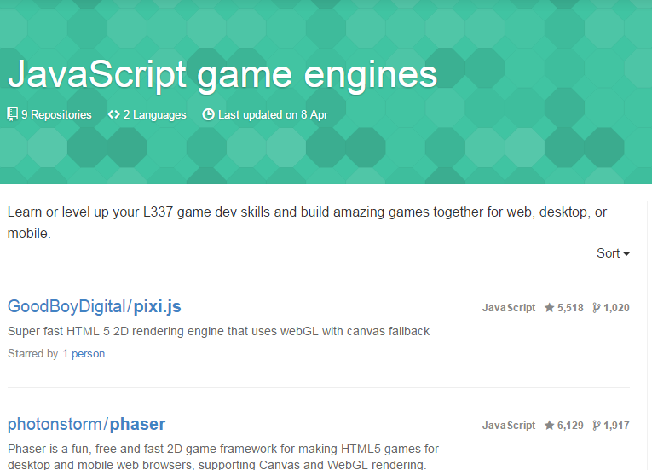
社区热度
先从这 入手搜一下
然后确定几个目标

Slide 3
社区热度
结果找到这三个来对比下
Cocos2d-js、Create、Phaser
都是开源框架，托管于Github。
热度可以大致从每个项目的Star和watch数得出。
成熟度可以从releases的版本数看出。
不过由于项目出生日期有早有晚的客观原因，
所以老的项目相对更成熟，关注度更多。

Slide 4
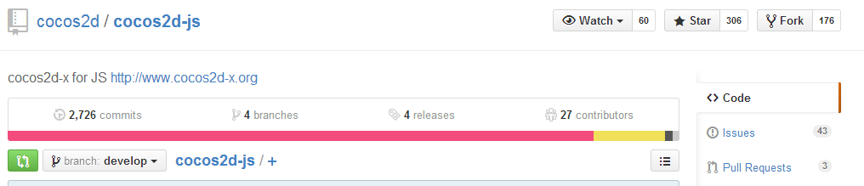
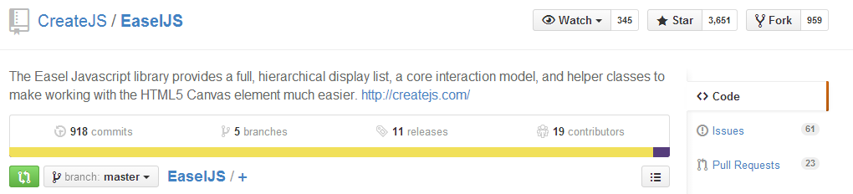
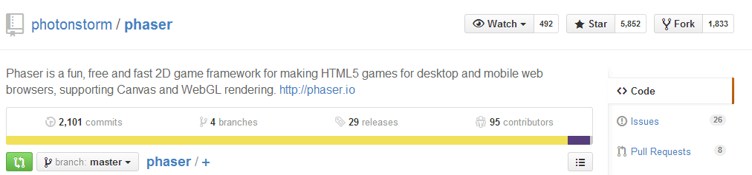

Slide 5
从社区热度和成熟度可以看出：
Phaser > Create > Cocos2d-js
PS.
Phaser 第一版本出生于 2013.4.20 相对于前辈Create可谓后来居上。
Create : 2011.2.8
Cocos2d-js : 2014.5.29

Slide 6
Cocos2d-js
Cocos2d-JS is Cocos2d-x engine's JavaScript version that includes
Cocos2d-html5 and Cocos2d-x JavaScript Bindings.
It equips your game with cross-browser and cross-platform abilities,
accompanied by full Cocos2d-x features and simplified JavaScript friendly APIs.

Slide 7
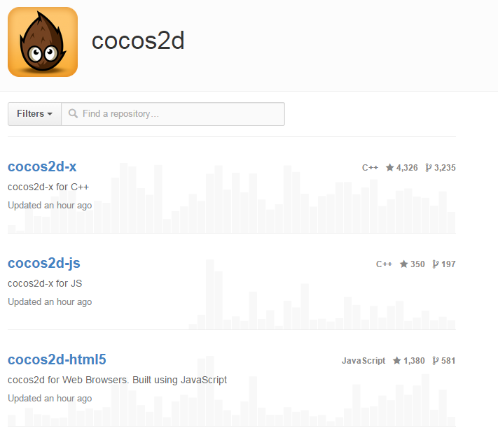
Cocos2d-js
https://github.com/cocos2d

Slide 8
Cocos2d-js
功能：
支持所有流行的浏览器和本地平台
场景管理(工作流程)
场景之间的转换
精灵和精灵表单
特效：镜头，波纹，波浪，液体等.
动作(表现)
转换动作：移动，旋转，缩放，淡入淡出，色调等.
可组合的动作：序列，产卵，重复，反向
缓动作：Exp， Sin，立方，弹性等。
混合动作: CallFunc, (轨迹相机)OrbitCamera, (追随)Follow, (补间动画)Tween
基础菜单和按钮
集成物理引擎：Chipmunk 和 Box2d
粒子系统
骨骼动画: Spine 和 Adobe DragonBone

Slide 9
Cocos2d-js
功能：
字体:
使用固定和可变宽度的字体快速的字体渲染
支持 .ttf 字体
支持瓦片地图: Orthogonal, Isometric 和 Hexagonal
视差滚动
(运动拖尾)Motion Streak
纹理渲染
在移动设备上的触摸/加速度计事件
在桌面上触控/鼠标/键盘事件
基于openAL或者基于web的WebAudio声音引擎的支持(CocosDenshion库)
集成慢动作/快进
快速压缩纹理:PVR 压缩和解压纹理，ETC1 压缩纹理，和其他
独立的分辨率
引擎模块化定制
开源友好商业：兼容开放和封闭源代码项目
OpenGL ES 2.0(移动)/OpenGL 2.1（桌面）的支持
全WebGL支持且自动画布反馈

Slide 10
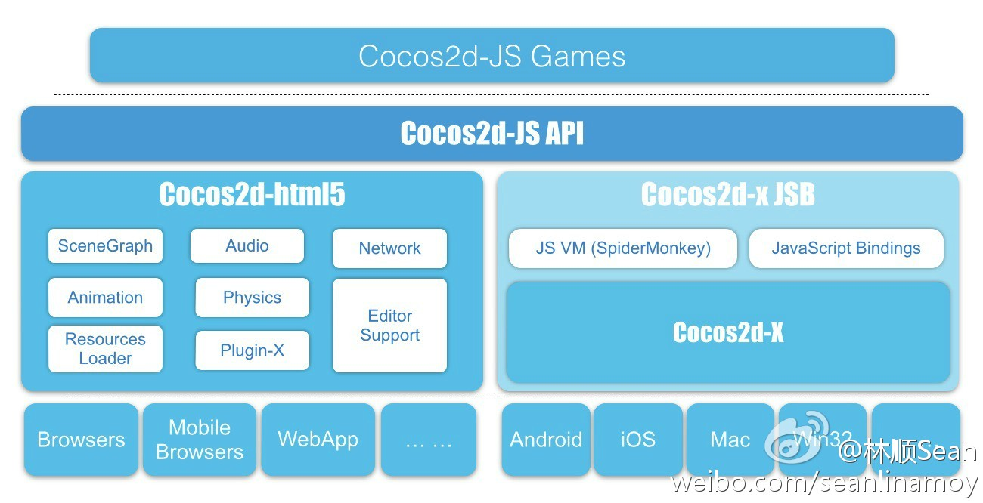
Cocos2d-js

Slide 11
Cocos2d-js
不难看出Cocos2d-js其实是通过JSB(javascript binding)，
将Cocos2d-html5 和 Cocos2d-x 通过API打通
实现真的跨源生平台。
亮点：
一套JS代码可编译为源生代码以APP形式运行。
提供素材和代码编辑器。
WebStorm支持代码补全

Slide 12
Cocos2d-js
Demo
http://192.168.85.11:55/cocos2d-html5-develop/Parkour/index.html
点击/手势上滑 人物跳起

Slide 13
Phaser
Phaser is a fast, free and fun open source game framework
for making desktop and mobile browser HTML5 games.
It uses Pixi.js internally for fast 2D Canvas and WebGL rendering.
https://github.com/photonstorm/phaser

Slide 14
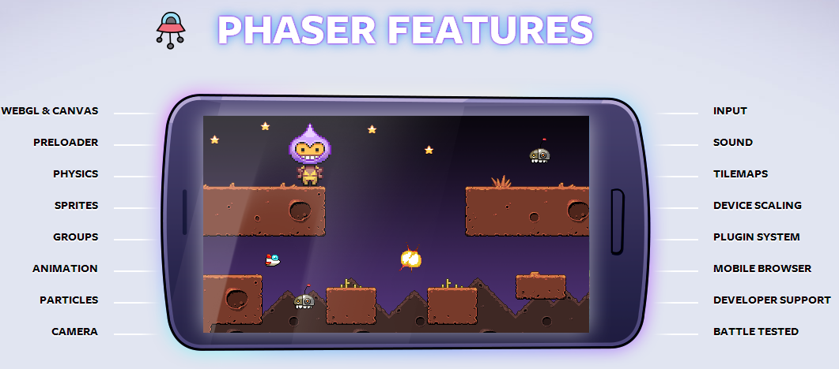
Phaser

Slide 15
Phaser
功能：
WEBGL & CANVAS : 基于Pixi.js库 自动在两种渲染模式中选取最快的模式
PRELOADER：预加载各种资源
PHYSICS：支持物理系统
SPRITES：精灵管理
GROUPS： 分组管理
ANIMATION:精灵动画
PARTICLES：粒子系统
CAMERA：镜头管理
INPUT：触摸等手势识别
SOUND：声音管理
TILEMAPS：瓦片管理
DEVICE SCALING：设备屏幕自动适配
MOBILE BROWSER ：专门对移动浏览器优化
PUGIN SYSTEM ：支持自定义插件

Slide 16
Phaser
专注于移动平台的游戏框架
并且提供丰富的功能
亮点：
341个不同功能使用的在线的例子，即使只使用CV大法也能很快拼凑出一个小游戏
（笑）。
http://examples.phaser.io/index.html

Slide 17
Phaser
Demo
精灵 密集恐惧症版精灵 补间动画 粒子火球 粒子
重力 弹窗
坦克大战
挡板
演奏
打飞机

Slide 18
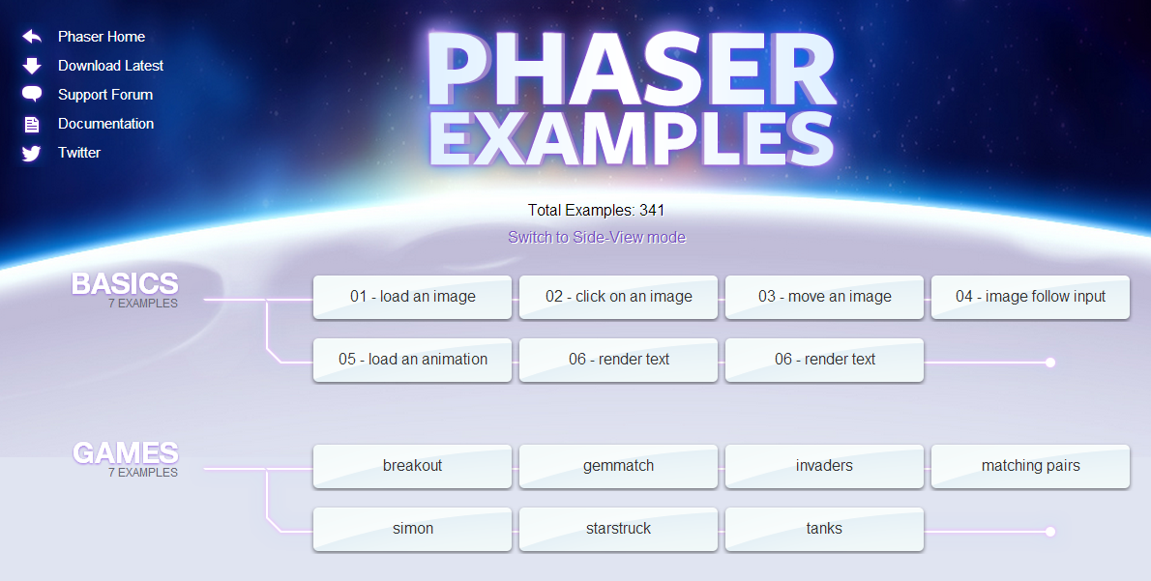

Slide 19

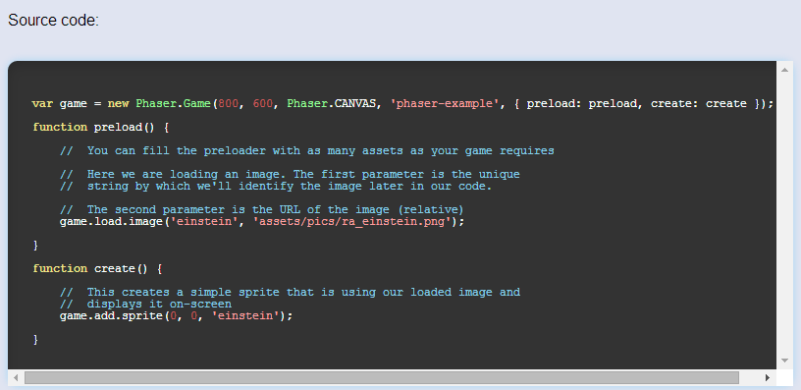

Slide 20
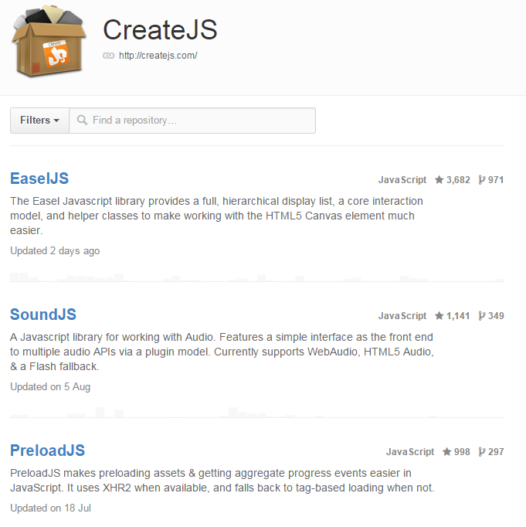
CreateJS
A suite of Javascript libraries & tools
for building rich,interactive
experiences with HTML5.
https://github.com/CreateJS/

Slide 21
CreateJS
功能：
CreateJS 还算不上真正意义上的游戏框架，
而更像一把瑞士军刀，
用不同的工具解决不同的问题。
EaselJS ：提供操作图片和高交互的HTML5画布的直接解决方案。API亲和FLASH游戏开发者，
并包含JS情怀，包含丰富的继承式的显示列表，核心交互模型，助手类，使画布用起来更容易。
TweenJS ：一个简单的JS补间库，和EaselJS兼容良好并可以独立运行，支持补间大量的元素属性
和CSS属性。API简单强大，让建立复杂的补间动画更简单。
SoundJS ： 解决当今HTML5音频跨平台兼容的问题，让你的游戏或者交互体验中使用声音更容易，
你可以先根据使用的平台来确定兼容性，在决定优先使用哪些API或者插件。
PreloadJS ： 让预加载你的资源更容易，可以监控到提供真实的加载进度，支持并行加载和查询，
暂停查询等等。

Slide 22
CreateJS
亮点：
够小。

Slide 23
CreateJS
亮点：
虽然小，但是做游戏基本的功能都有。作为Adobe赞助的项目之一，
对FLASH游戏还提供了移植工具。

Slide 24
Demo
http://192.168.85.11:55/createJs/runAndJump.html

Slide 25
共同点：
不限于这三个游戏框架，基本市面上所有的能叫做XX框架的，
抛开代码写法，其本质思想和基本功能都是沿袭继承于FLASH游戏框架，
包括很多专有名词也都是FLASH游戏里面的，比如：精灵，场景，层…
而且写法也都对AS开发者更友好，很多都支持Typescript…(egret只支持)
让开发者专注于游戏逻辑层的编写。
灵感激发于Adobe Flash：
Adobe Flash拥有完整的Web游戏工作流程，具有深度的开发者社区，
一个出色的ActionScript语言和大量卓越的第三方游戏框架。
这些都给这些引擎在开发中很多灵感。大多借鉴了很多来自ActionScript的优点，
站在巨人的肩膀上。

Slide 26
No more Game.

Slide 27
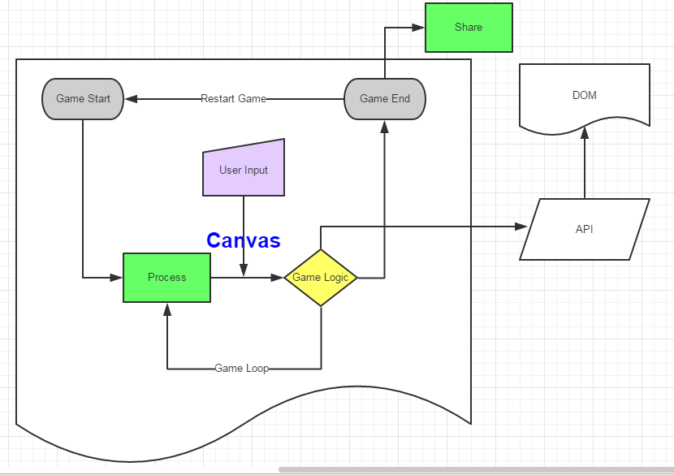

Slide 28
Which is the best？
需求主导技术。
想设计多复杂的游戏？
瑞士军刀就能解决的问题，没有必要使用锤子。

